Slide 1
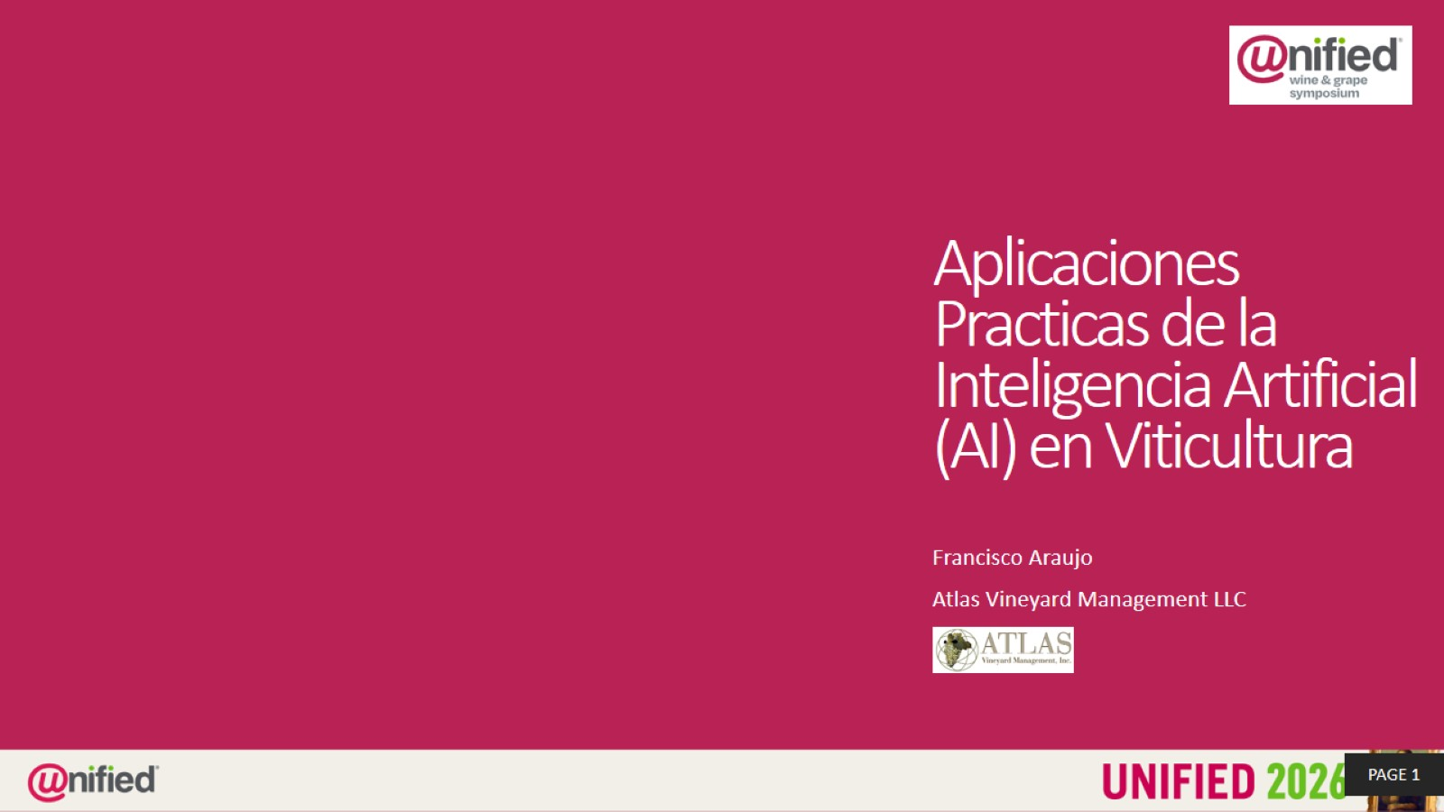
Aplicaciones Practicas de la Inteligencia Artificial (AI) en Viticultura

Slide 2
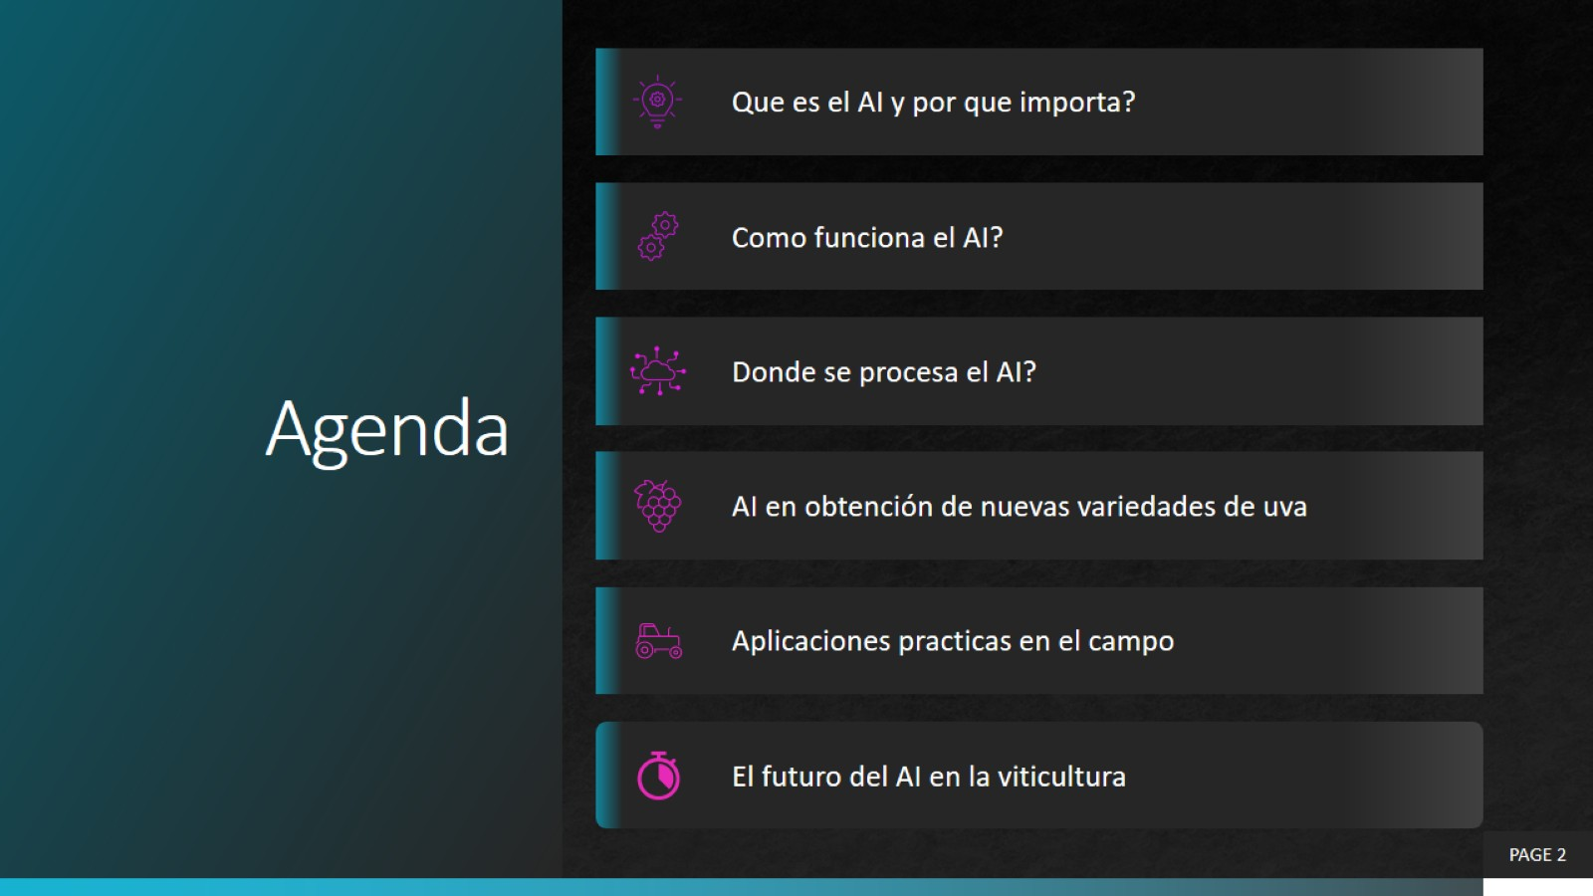
Agenda

Slide 3
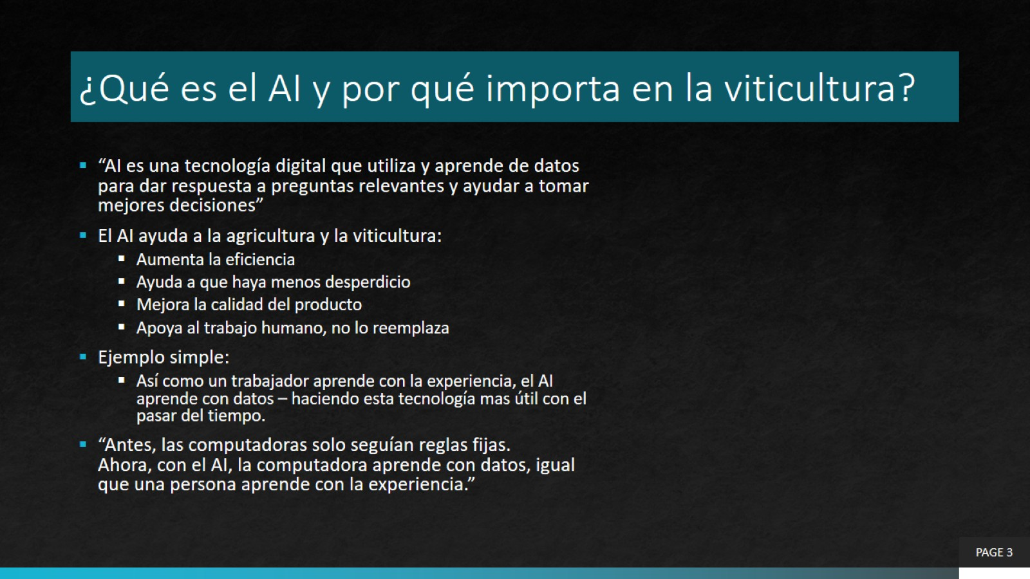
¿Qué es el AI y por qué importa en la viticultura?

Slide 4
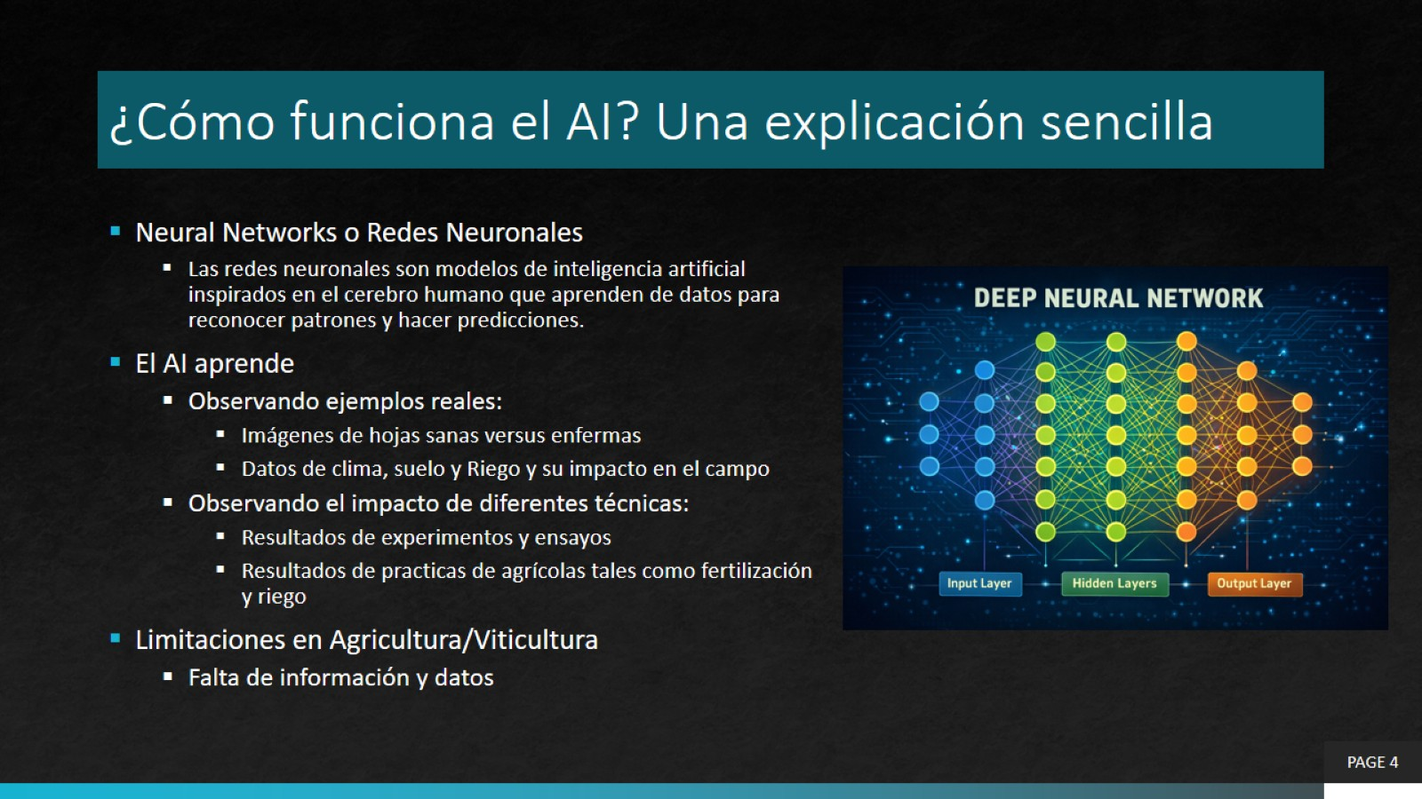
¿Cómo funciona el AI? Una explicación sencilla

Slide 5
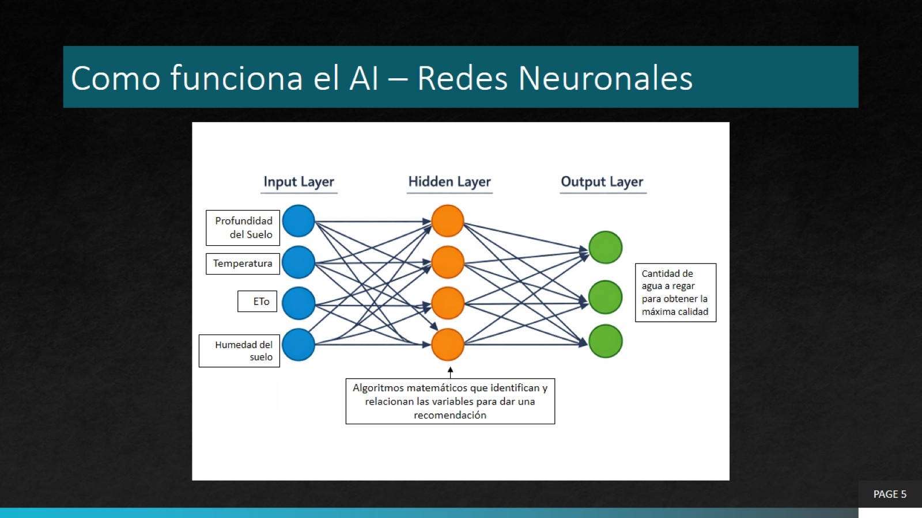
Como funciona el AI – Redes Neuronales

Slide 6
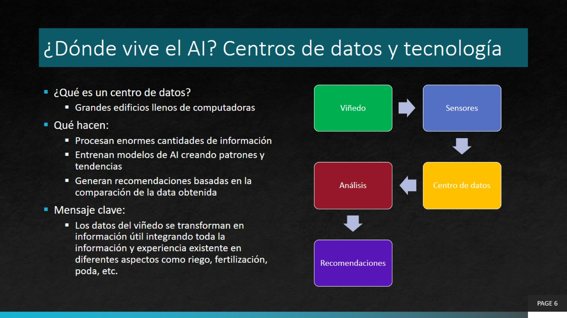

Slide 7

En perspectiva - Centros de Datos

Slide 8
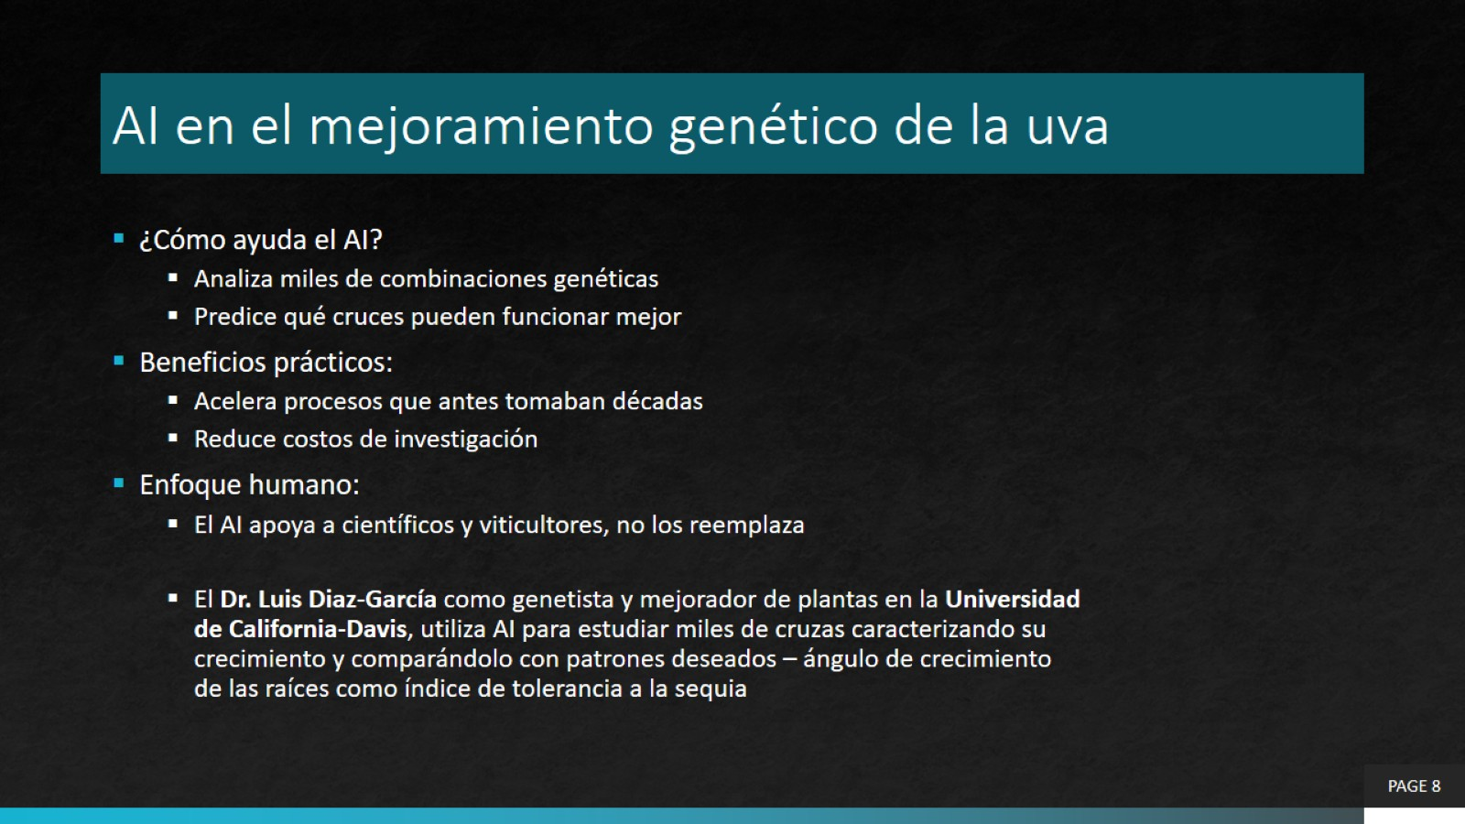
AI en el mejoramiento genético de la uva

Slide 9
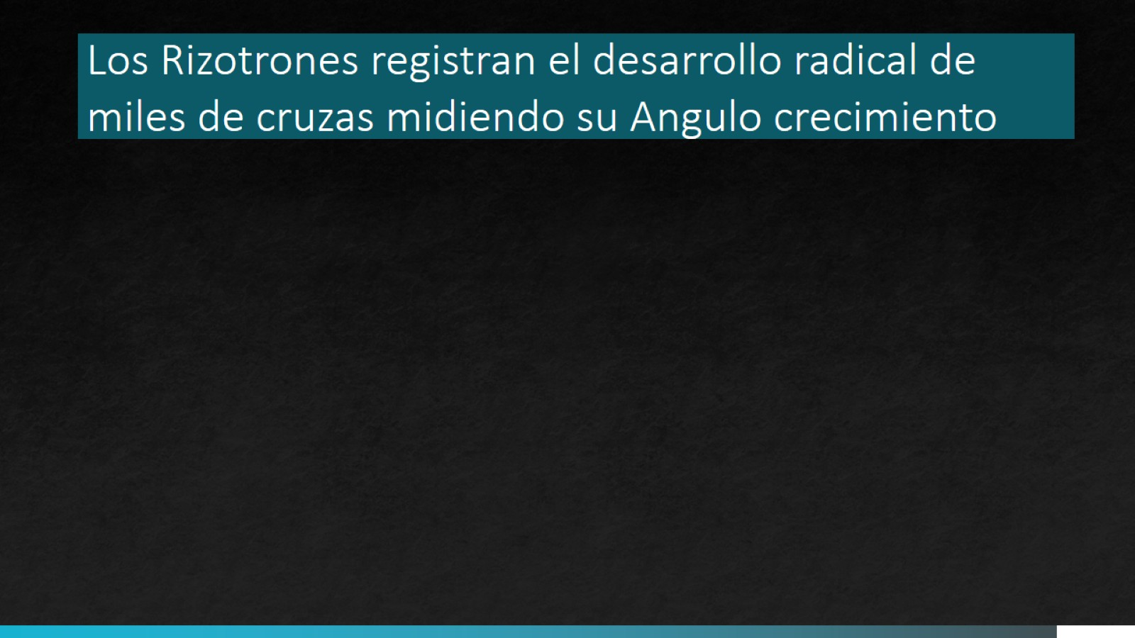
Los Rizotrones registran el desarrollo radical de miles de cruzas midiendo su Angulo crecimiento

Slide 10
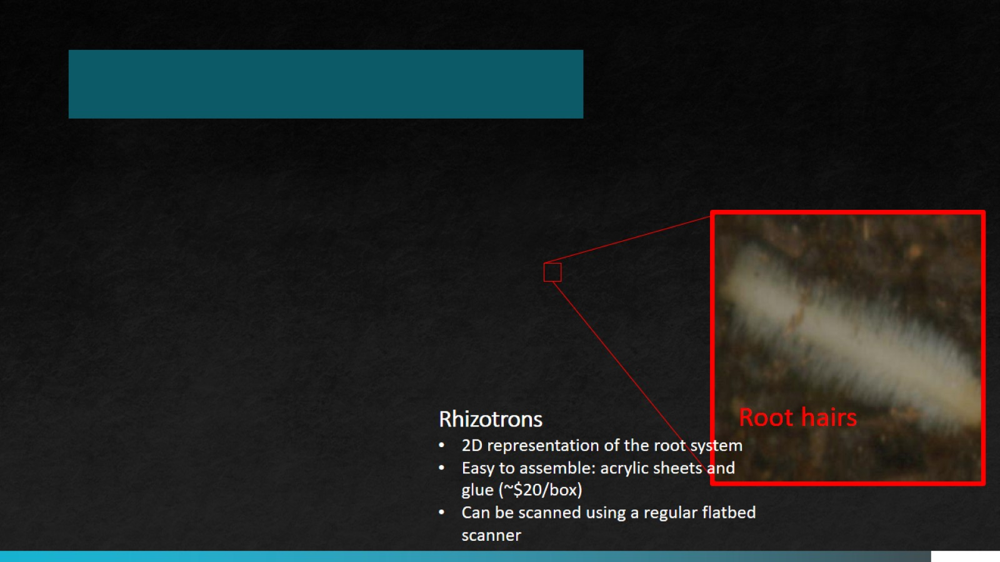

Slide 11
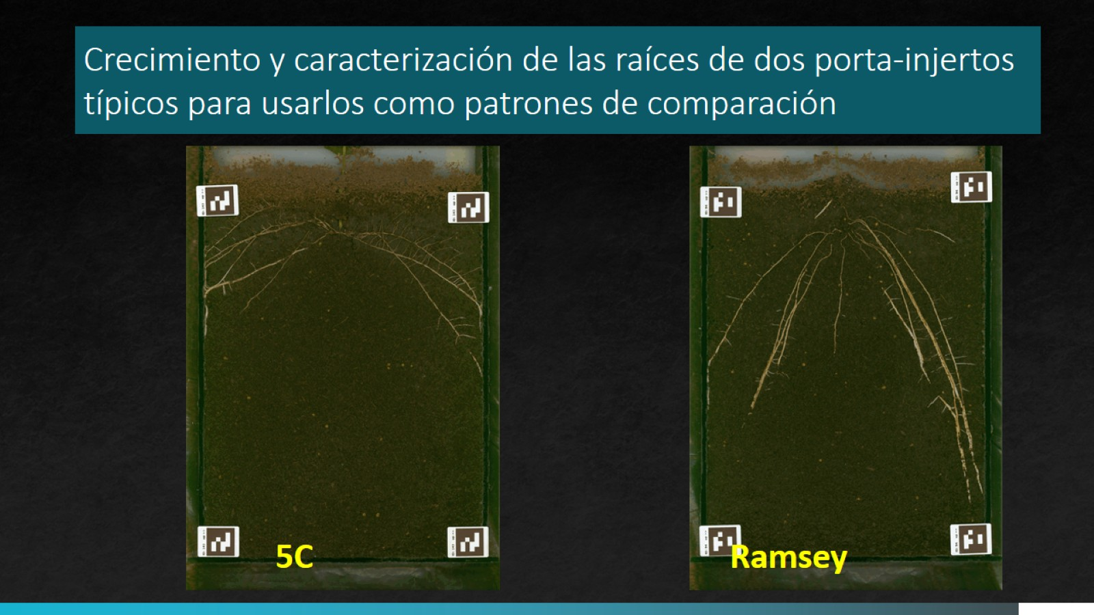
Crecimiento y caracterización de las raíces de dos porta-injertos típicos para usarlos como patrones de comparación

Slide 12
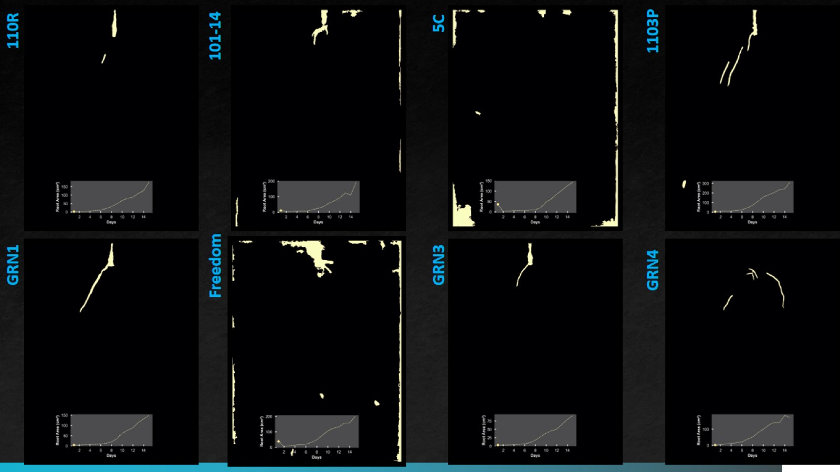

Slide 13
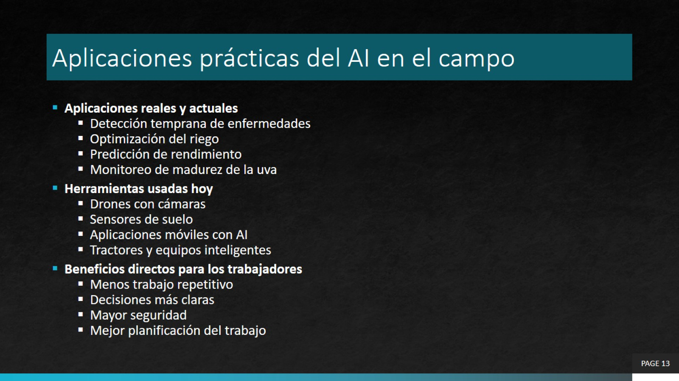
Aplicaciones prácticas del AI en el campo

Slide 14
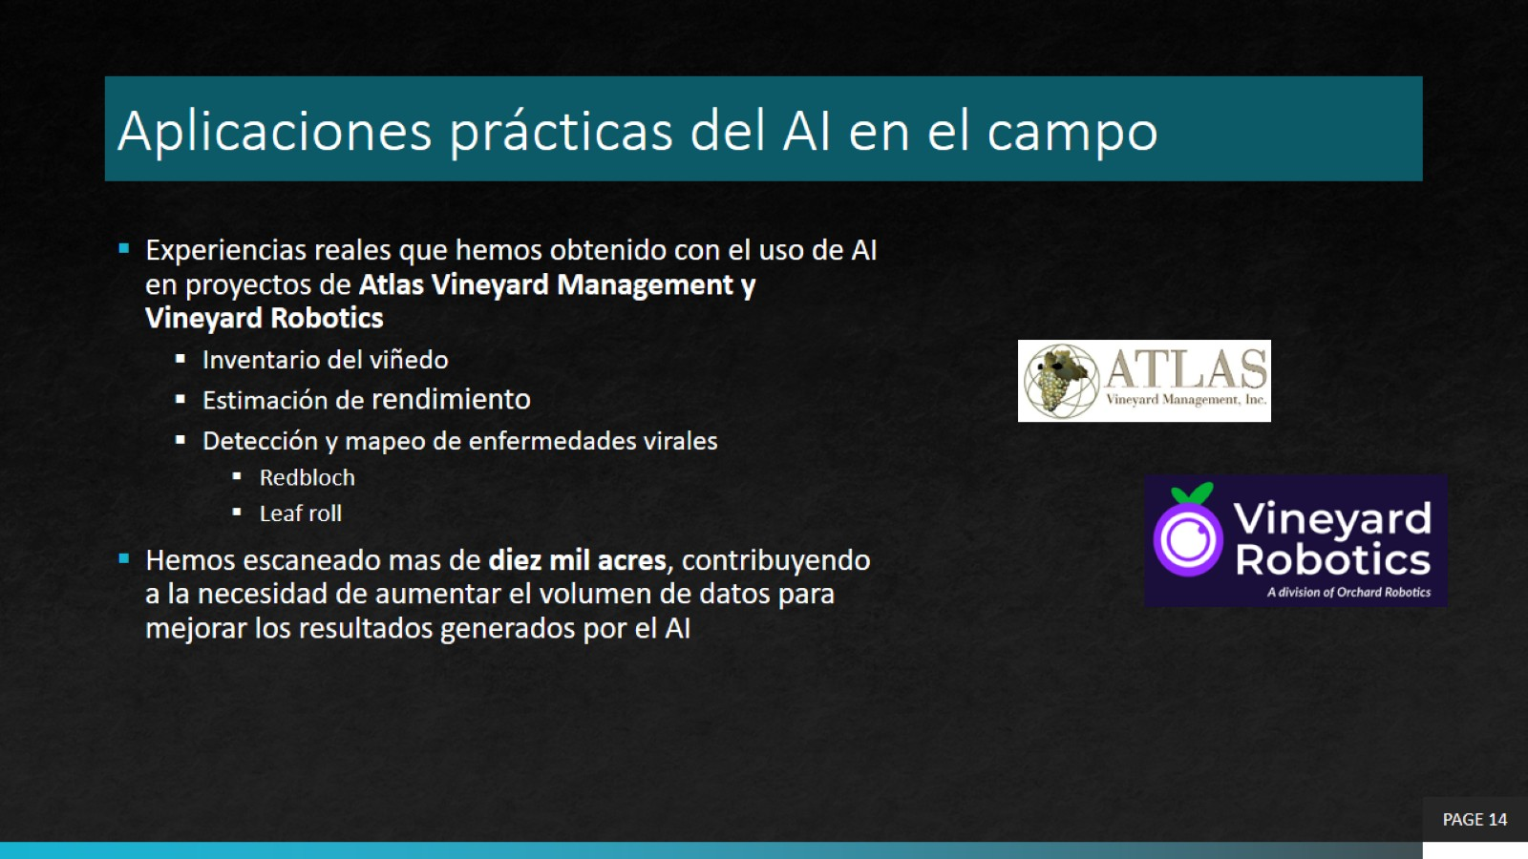
Aplicaciones prácticas del AI en el campo

Slide 15
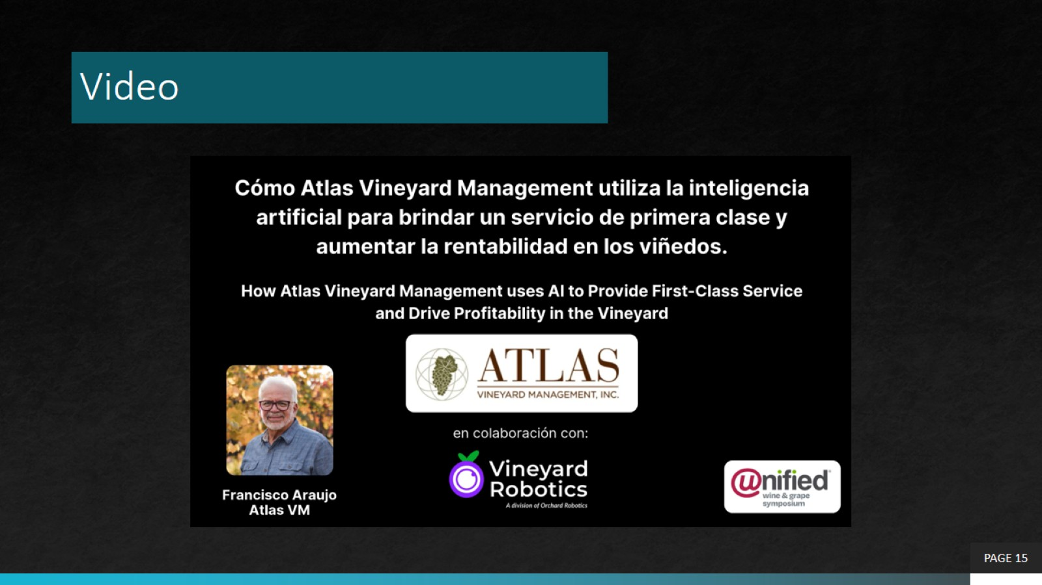
Video

Slide 16
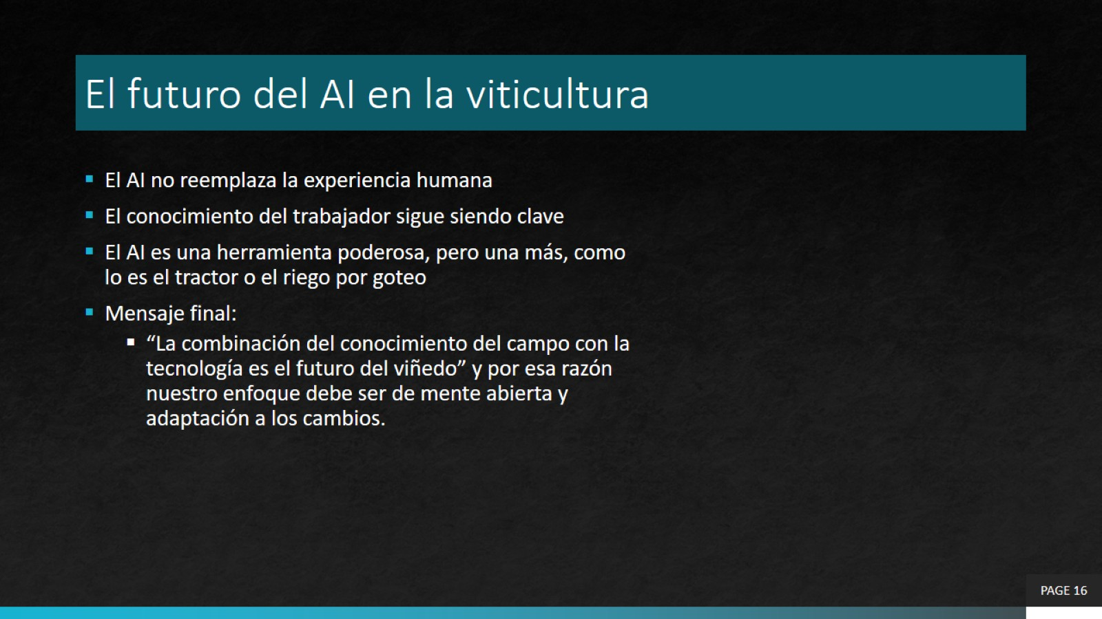
El futuro del AI en la viticultura

Slide 17
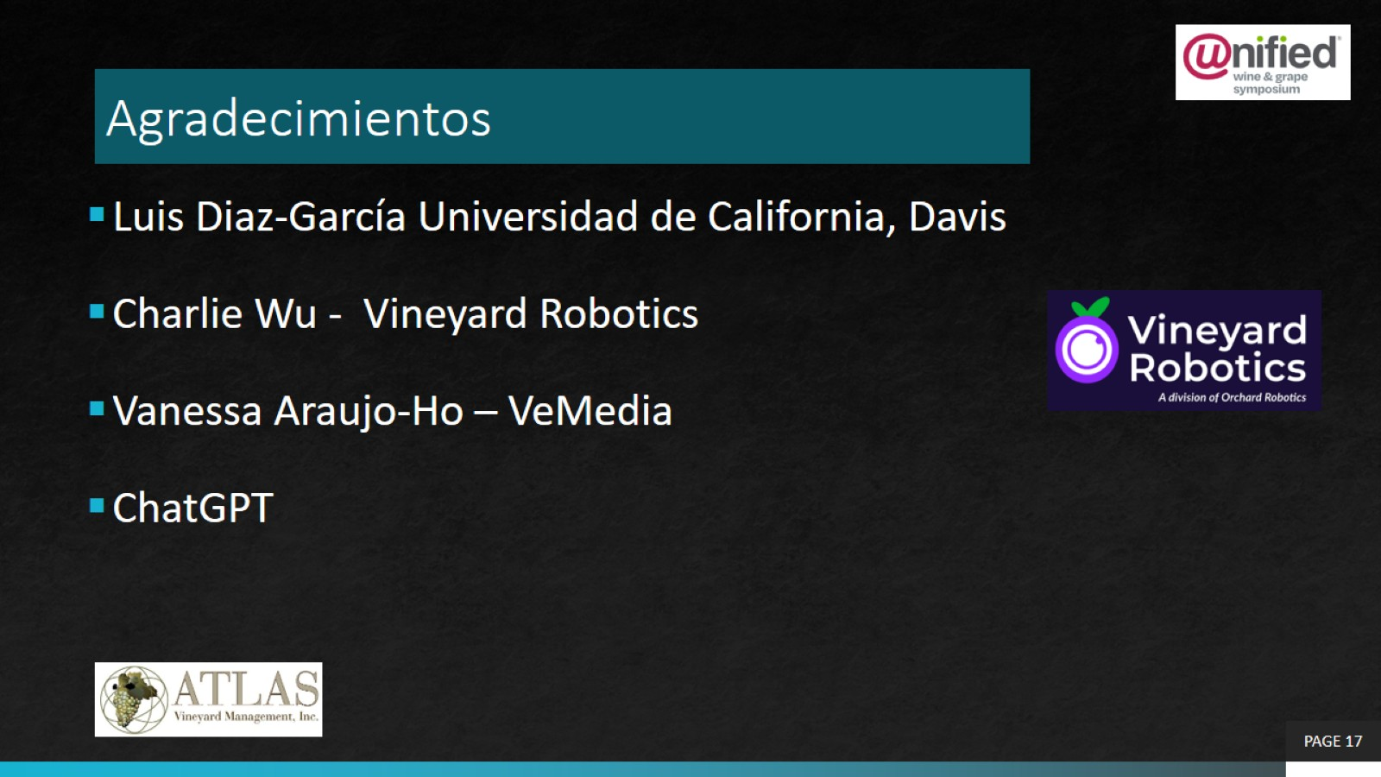
Agradecimientos

Slide 18

Gracias!
Preguntas?

